Slide 1

РЕПУБЛИКА БЪЛГАРИЯ
МИНИСТЕРСТВО НА ВЪТРЕШНИТЕ РАБОТИ
ГЛАВНА ДИРЕКЦИЯ
„БОРБА С ОРГАНИЗИРАНАТА ПРЕСТЪПНОСТ“

Slide 2
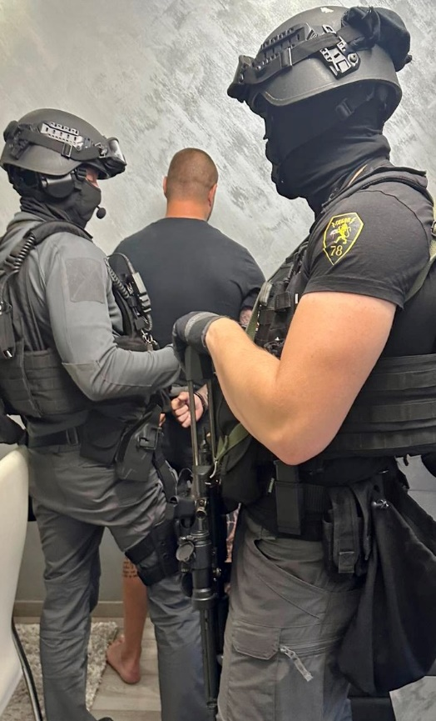
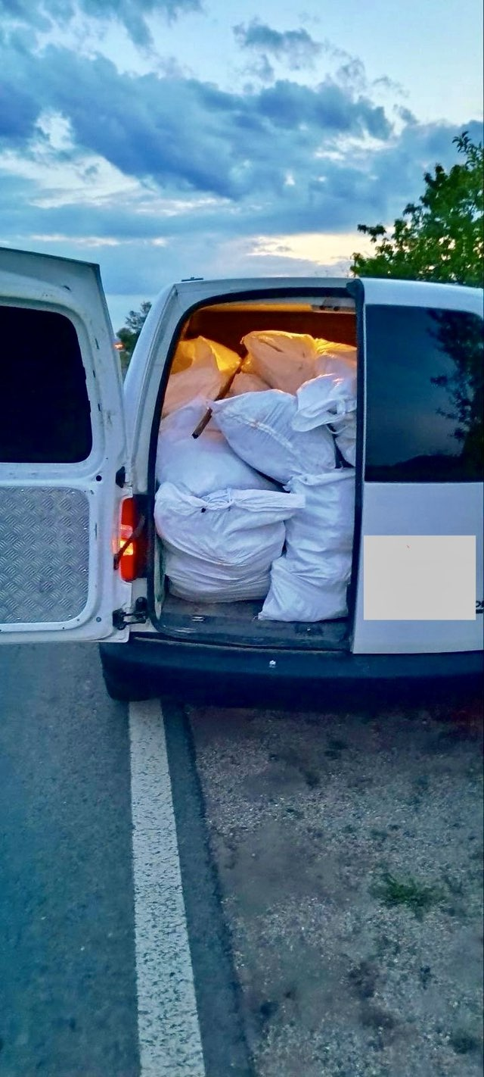
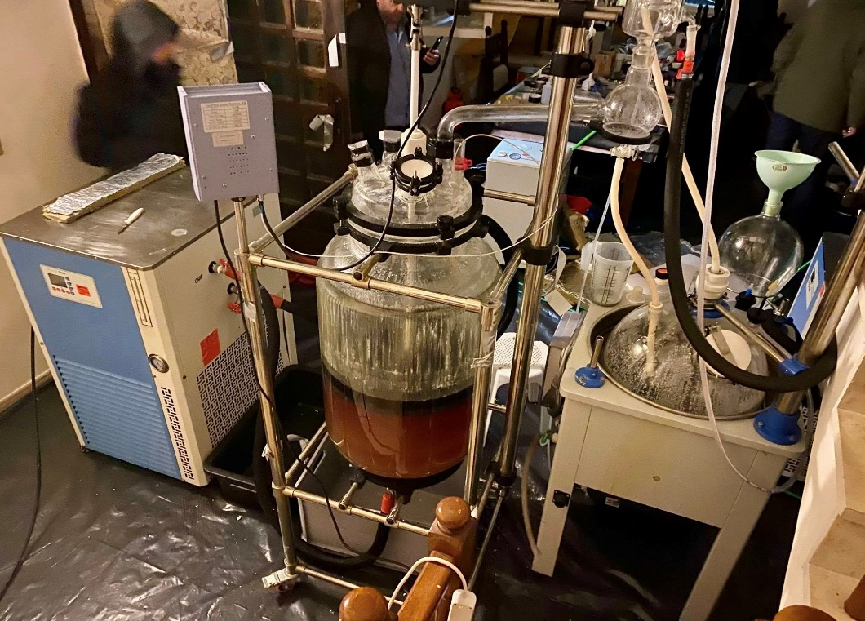
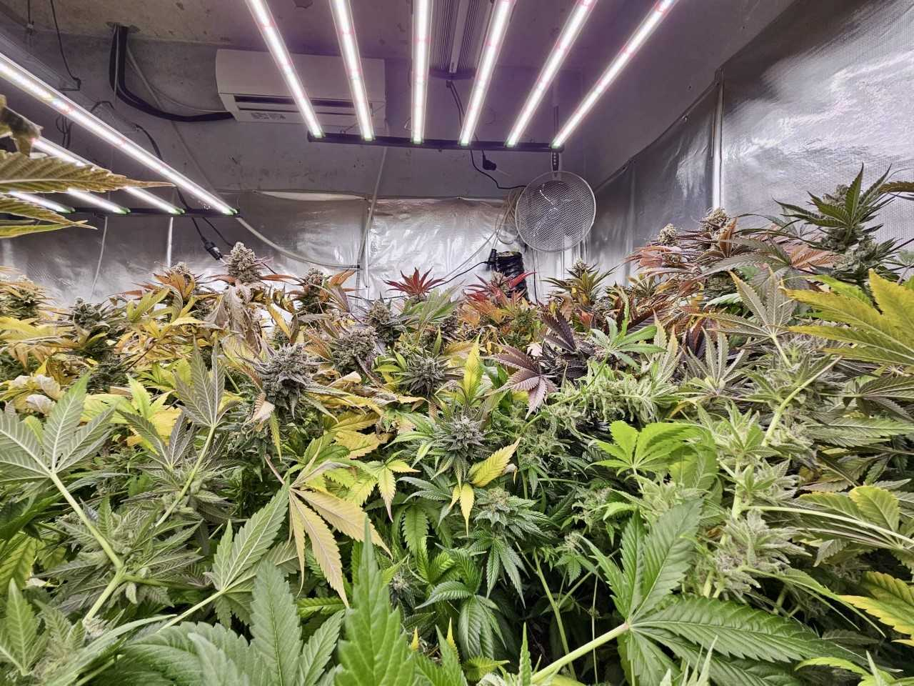
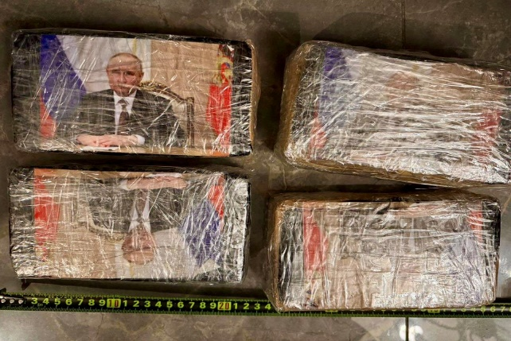
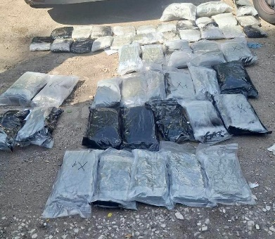
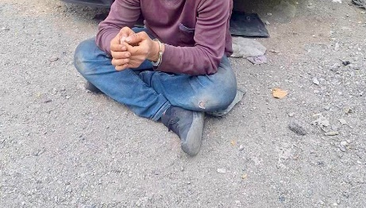
ПРОТИВОДЕЙСТВИЕ НА ПРЕСТЪПЛЕНИЯТА, СВЪРЗАНИ С НВ
1 ЯНУАРИ – 31 МАЙ 2025 Г.
    ГДБОП

Slide 3

Иззети количества наркотични вещества за януари – май 2025 в сравнение с 2024
%
%
    Кокаин – 168 %
    Марихуана – 346 %
    Канабис – 123,4 %
    Прекурсори – 884 %
    Метамфетамин
    -таблетки - 449 %
    -кг - 287,5 %
    Хероин – 66 %
    Амфетамини – 72.7 %
    Екстази
    -таблетки - 86,4 %
    -кг - 55,1 %

Slide 4
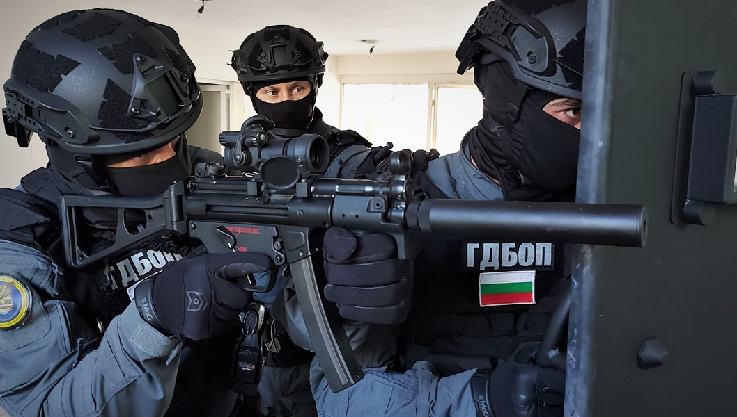
Близо 93% от задържания през годината кокаин и над 90 % от иззетото количество марихуана е в резултат дейността на ГДБОП.

Slide 5
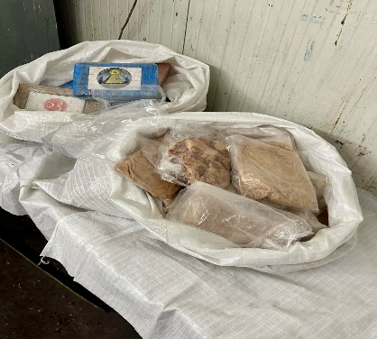

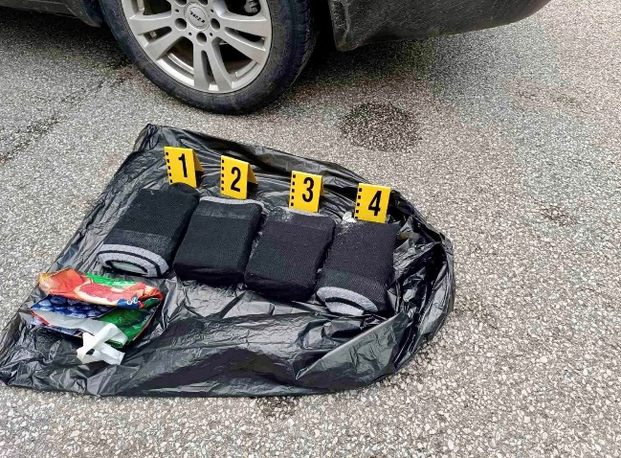
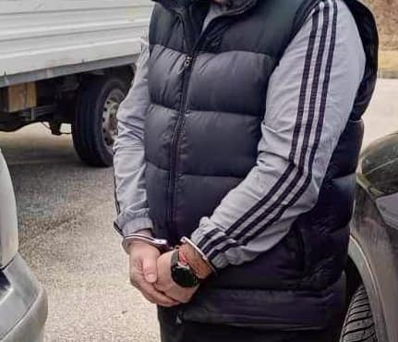
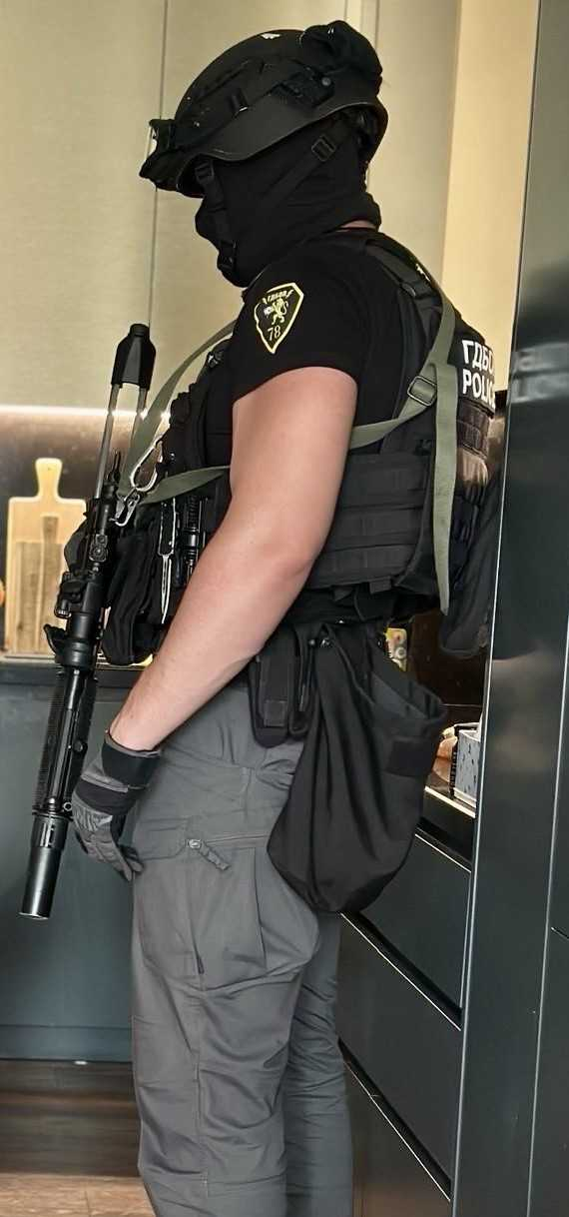
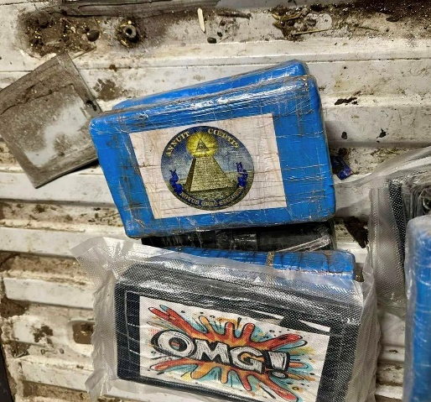
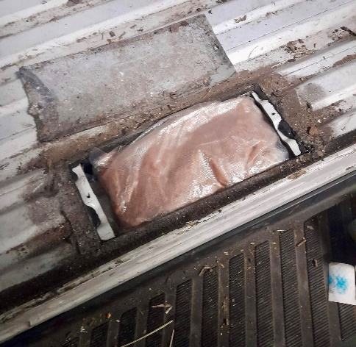
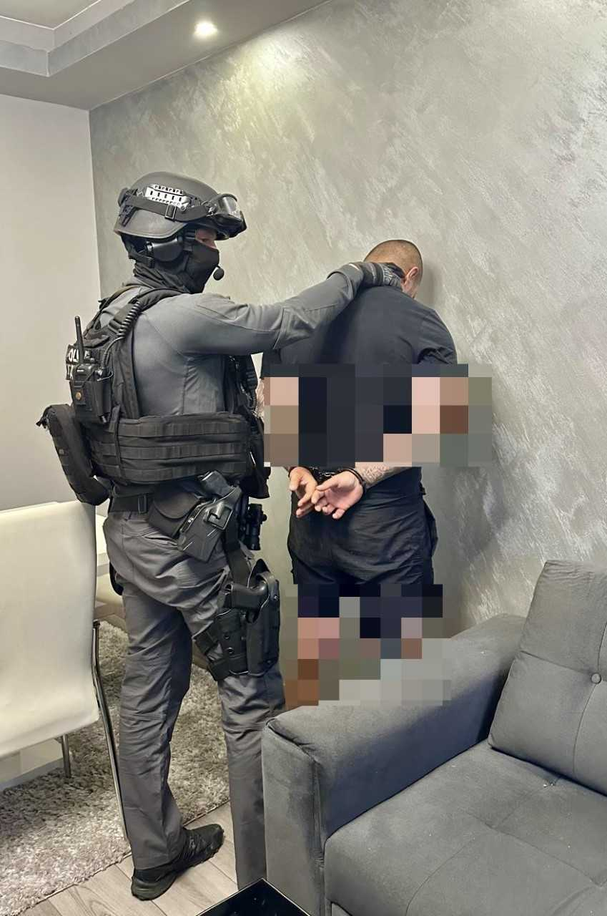
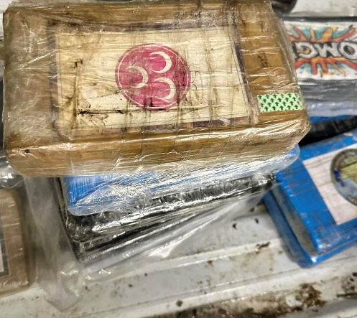
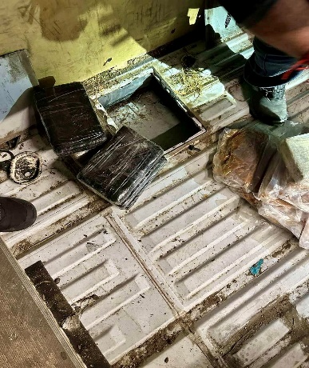
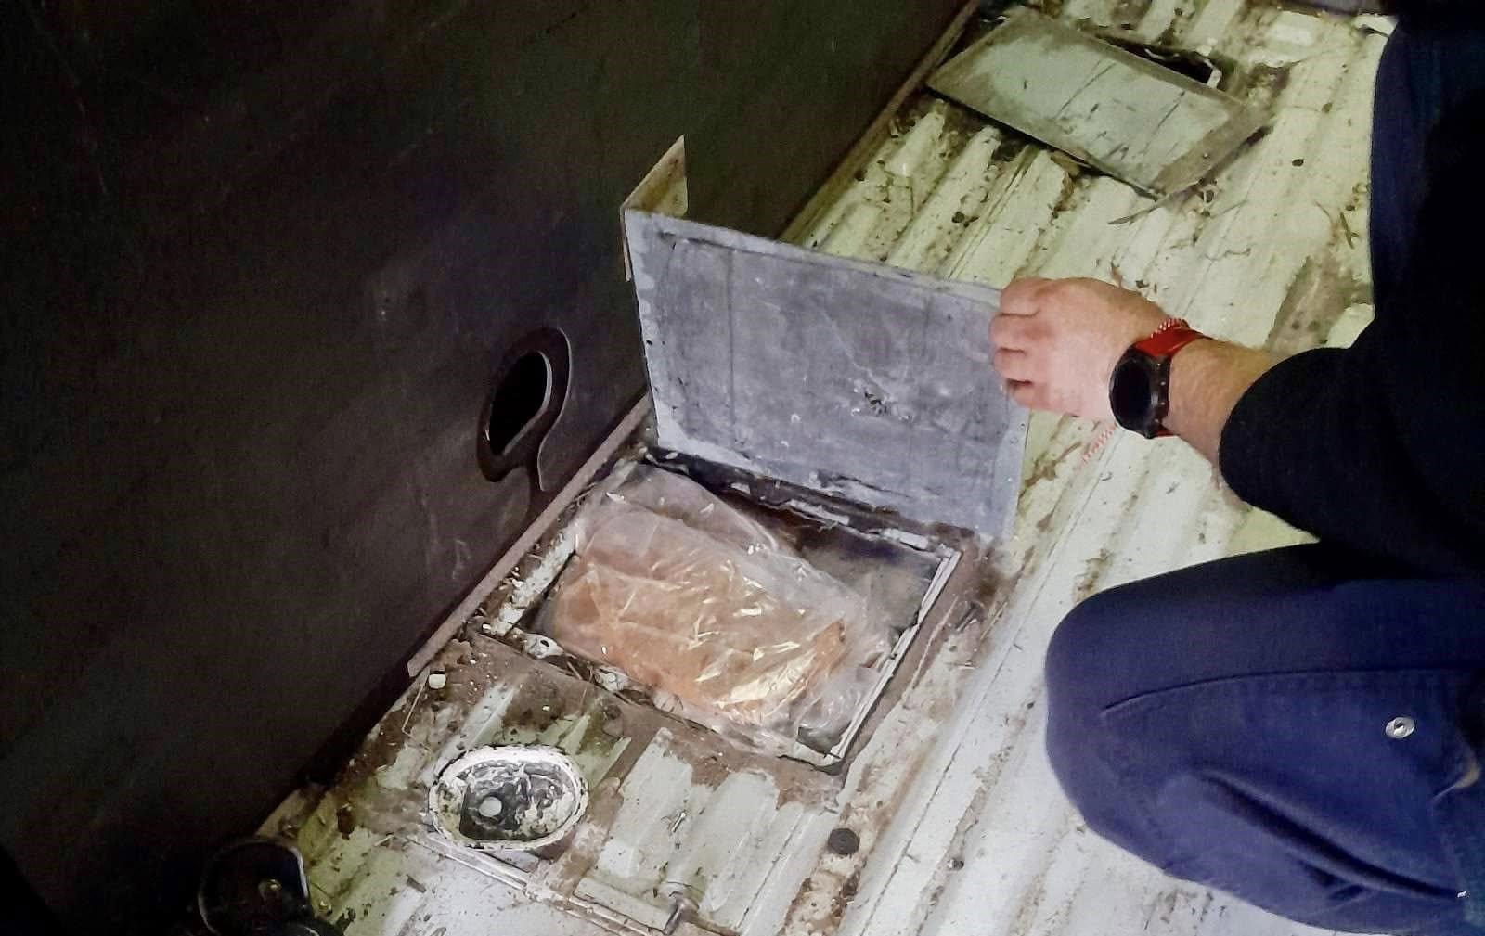
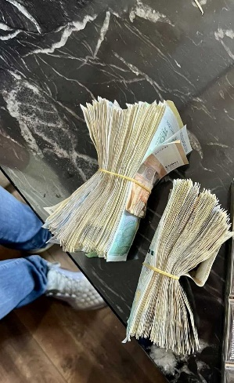
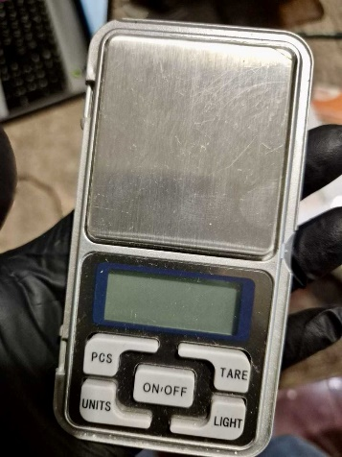
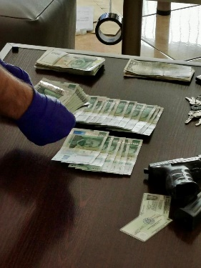
КОКАИН

Slide 6
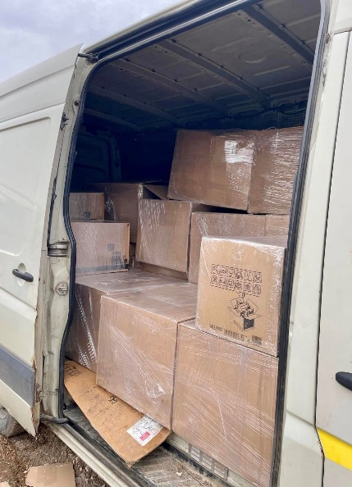
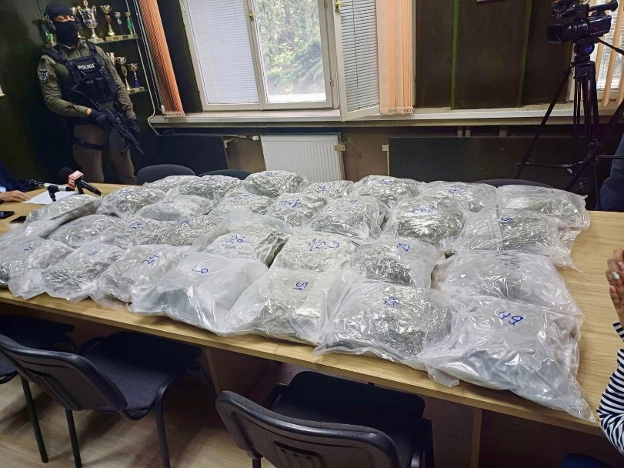
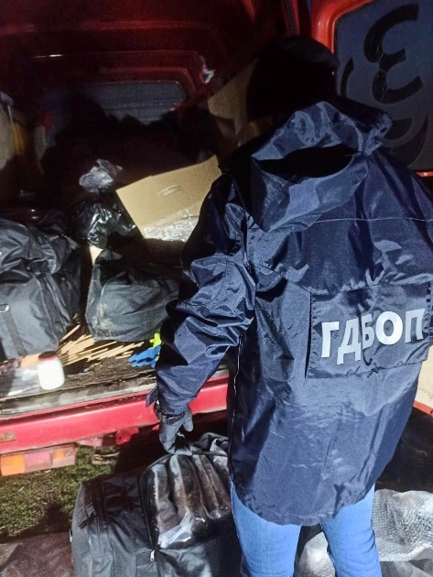

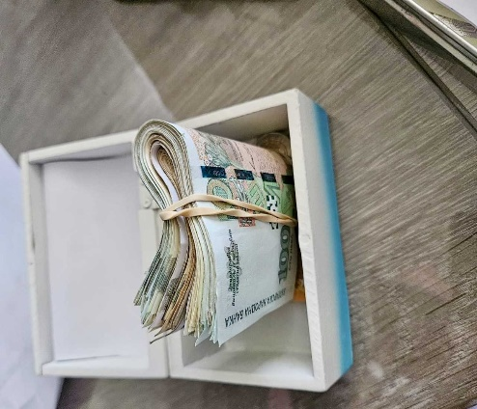
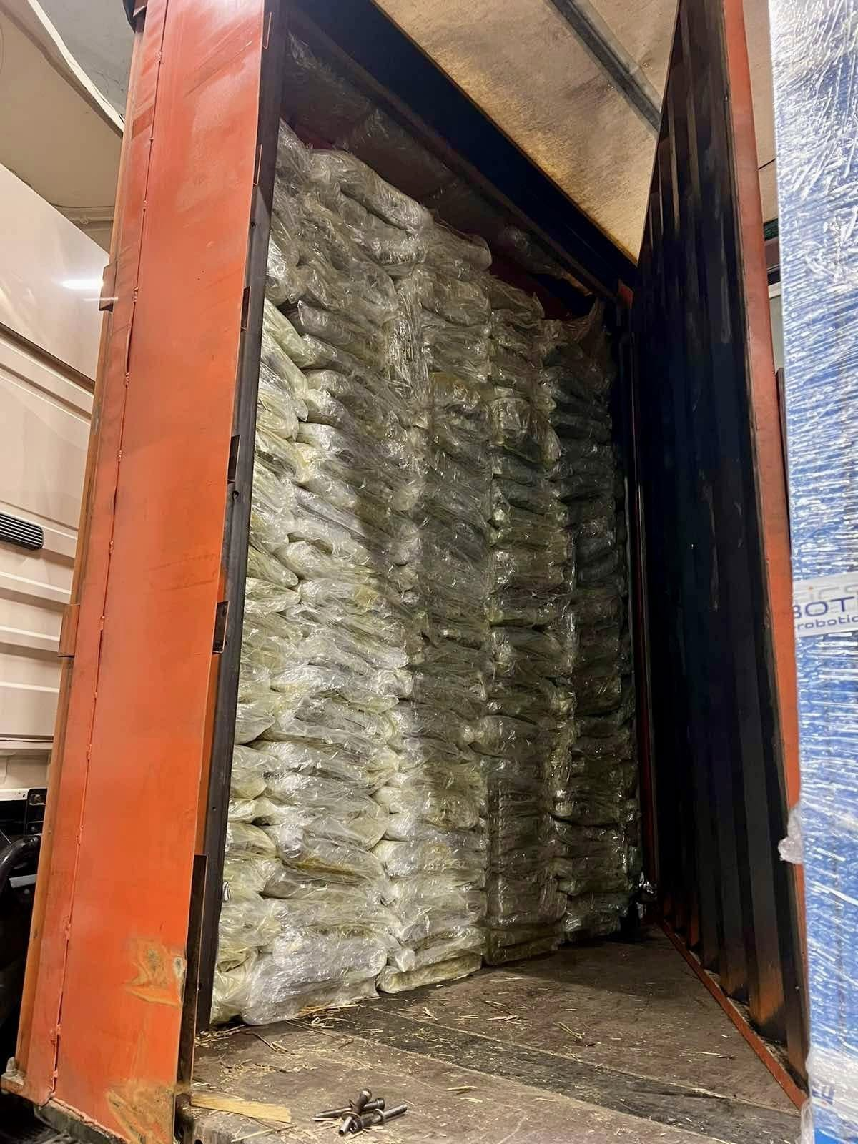
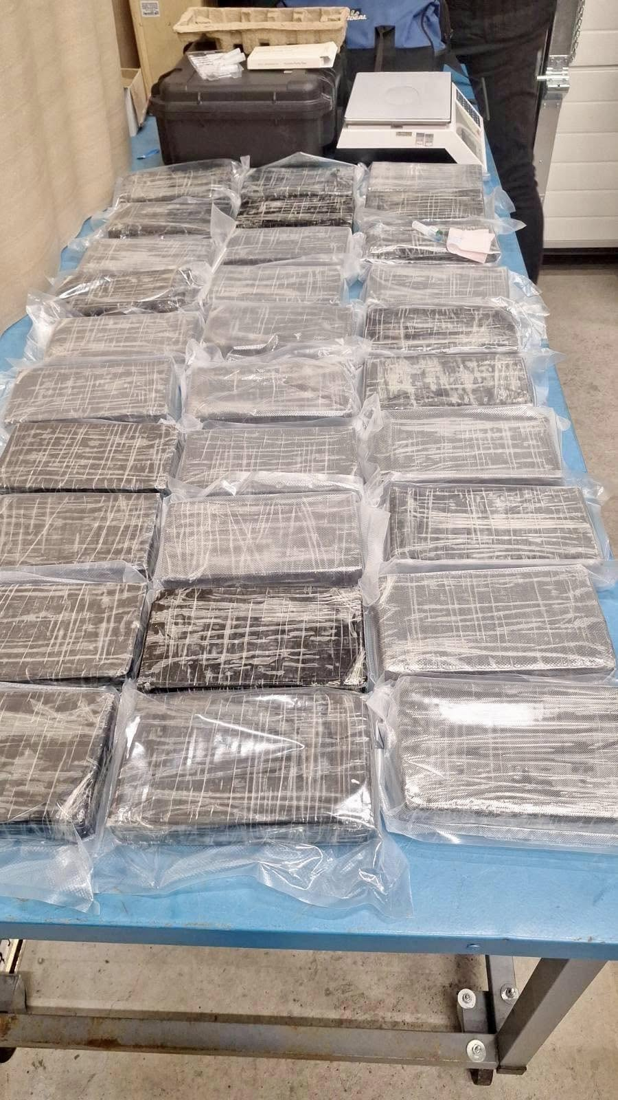


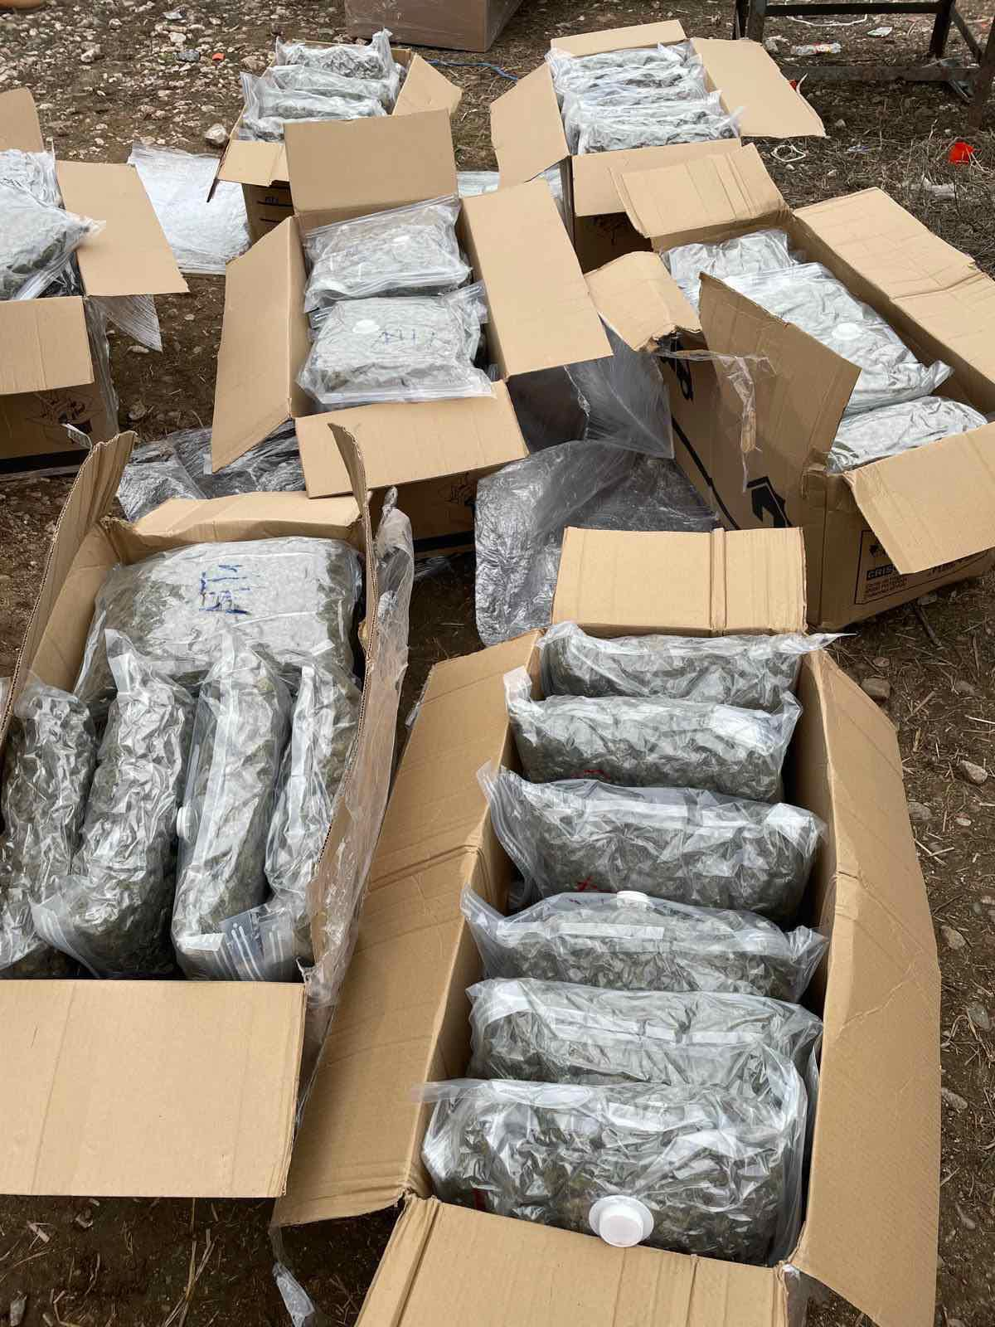
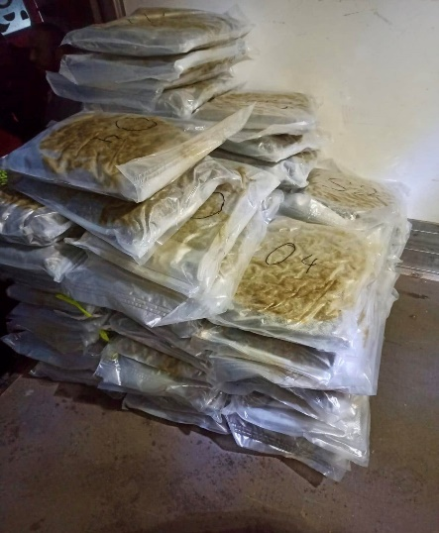
МАРИХУАНА

Slide 7

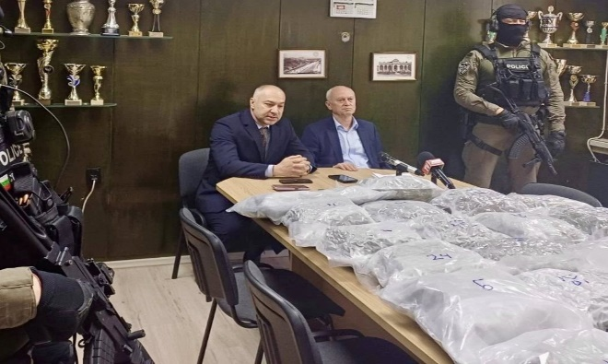
ЗАДЪРЖАНИ КОЛИЧЕСТВА НВ
В КИЛОГРАМИ
ГДБОП 2024
КОКАИН
49,4
МАРИХУАНА
996
МЕТАМФЕТАМИН
2,5
ПРЕКУРСОРИ
13
ГДБОП 2025
КОКАИН
65,5 до момента
МАРИХУАНА
864 до момента
МЕТАМФЕТАМИН
1,2 до момента
ПРЕКУРСОРИ
50
МВР 2025
КОКАИН
70,6
МАРИХУАНА
1080
МЕТАМФЕТАМИН
21
ПРЕКУРСОРИ
55

Slide 8
ГДБОП
ЗАДЪРЖАНИ НАРКОТИЧНИ ВЕЩЕСТВА 2024/2025 Г.

Slide 9
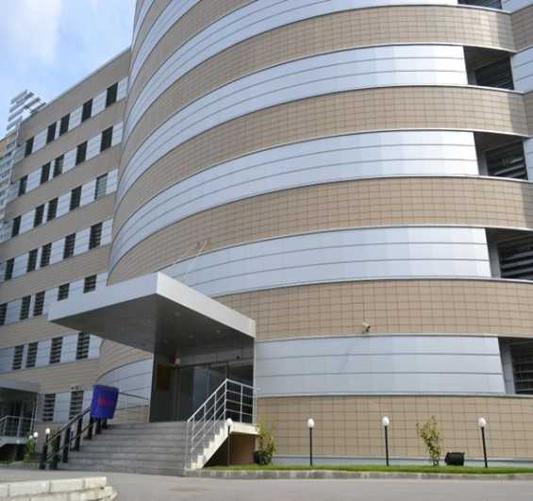
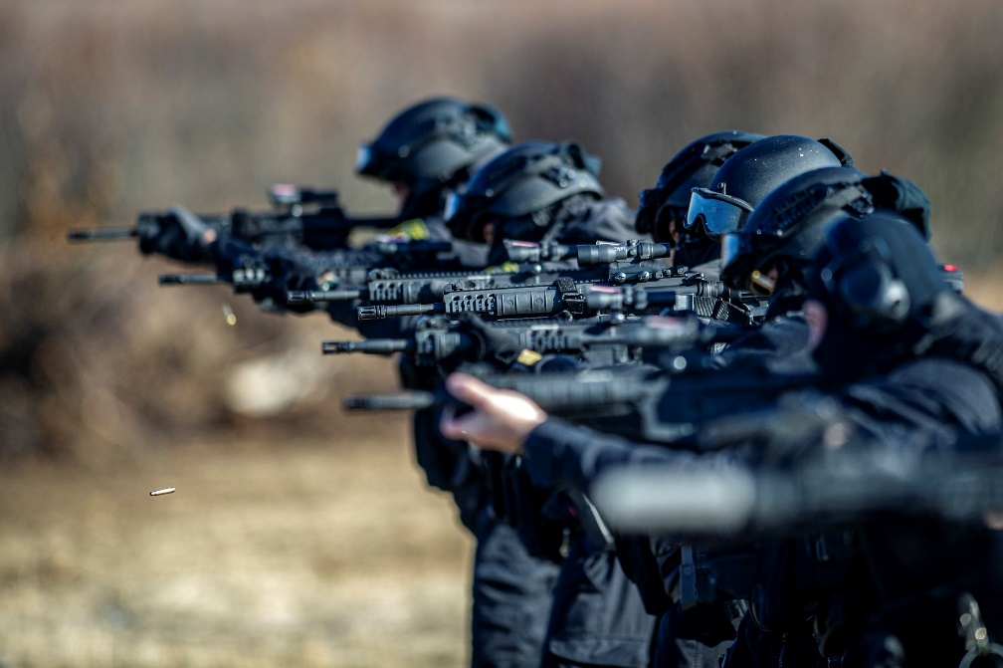
ОБОБЩЕНИ РЕЗУЛТАТИ 2024/2025
Три пъти повече наркотични вещества са иззети от ГДБОП за 5 месеца на 2025 г. в сравнение с цялата предходна 2024 г.
Статистиката сочи трикратно повишение при кокаина и канабиса, над 15 пъти повече за метамфетамина и прекурсорите.
Проведени СПО:
- 36 за пет месеца на 2025 г.
- 26 за същия период на 2024 г.
Неутрализирани ОПГ:
- 12 за пет месеца на 2025 г.
- 6 за същия период на 2024 г.

Slide 10
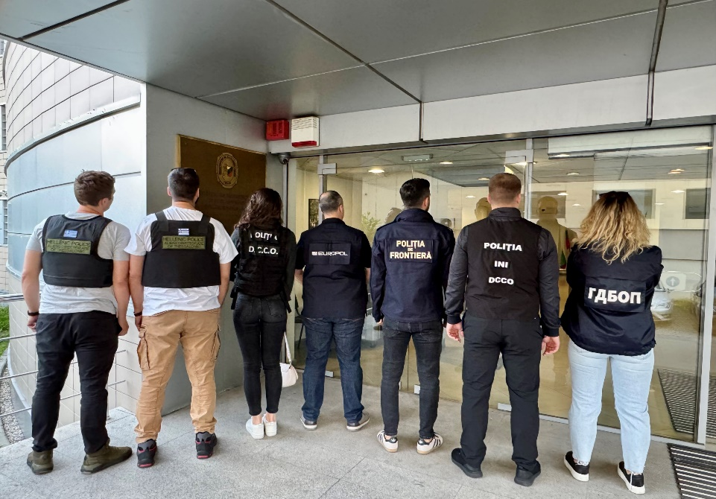
ТЕНДЕНЦИИ ПРИ ПРОИЗВОДСТВОТО, ТРАФИКА И РАЗПРОСТРАНЕНИЕТО НА НВ
    Отчита се намаление на иззетите количества стръкове канабис, амфетамин, екстази и хероин.
    Установено е участие както на български граждани, така и граждани на Сирия, Турция, Сърбия, Полша и др.
    6 от специализираните полицейски операции са проведени с партньорски служби у нас и в чужбина.

Slide 11
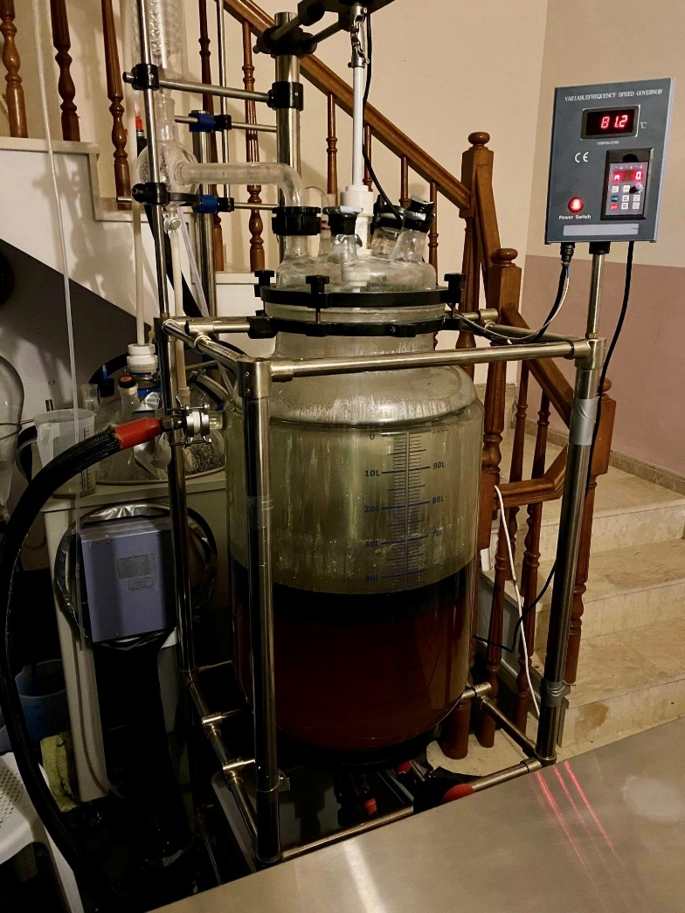
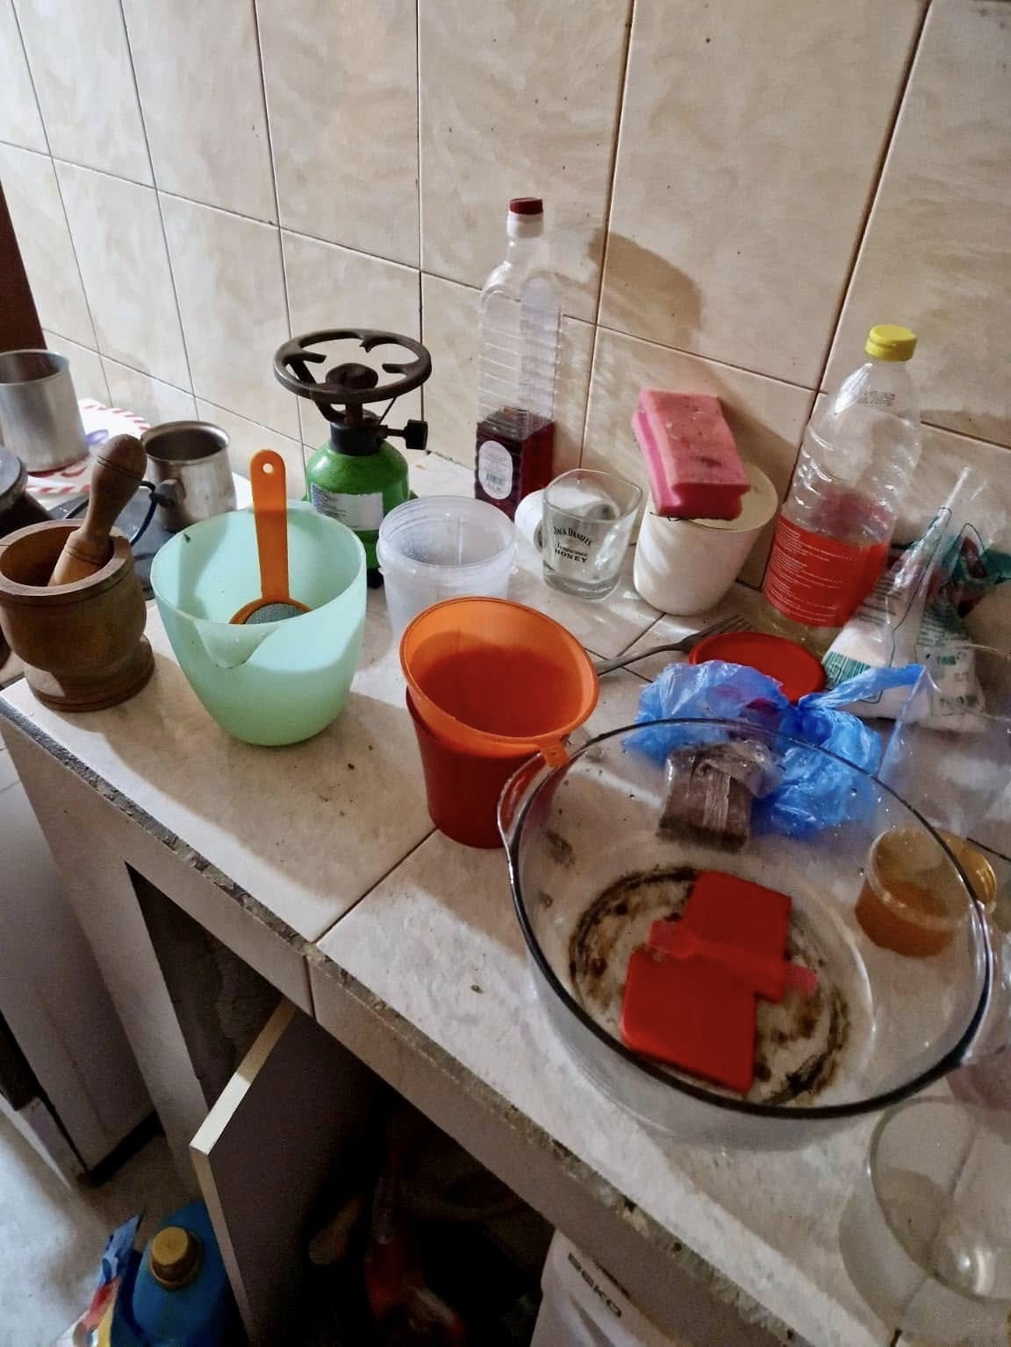
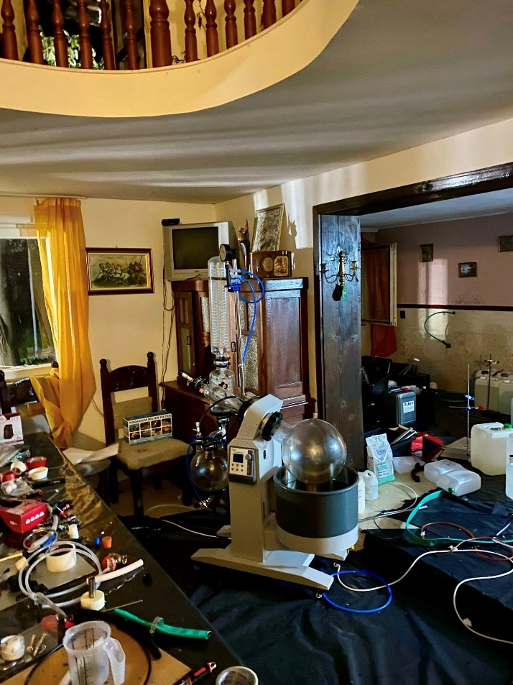
    Тази година до момента са установени
    3 лаборатории – високотехнологични и „кухненски тип“ и
    6 помещения за отглеждане на канабис на закрито.

Slide 12
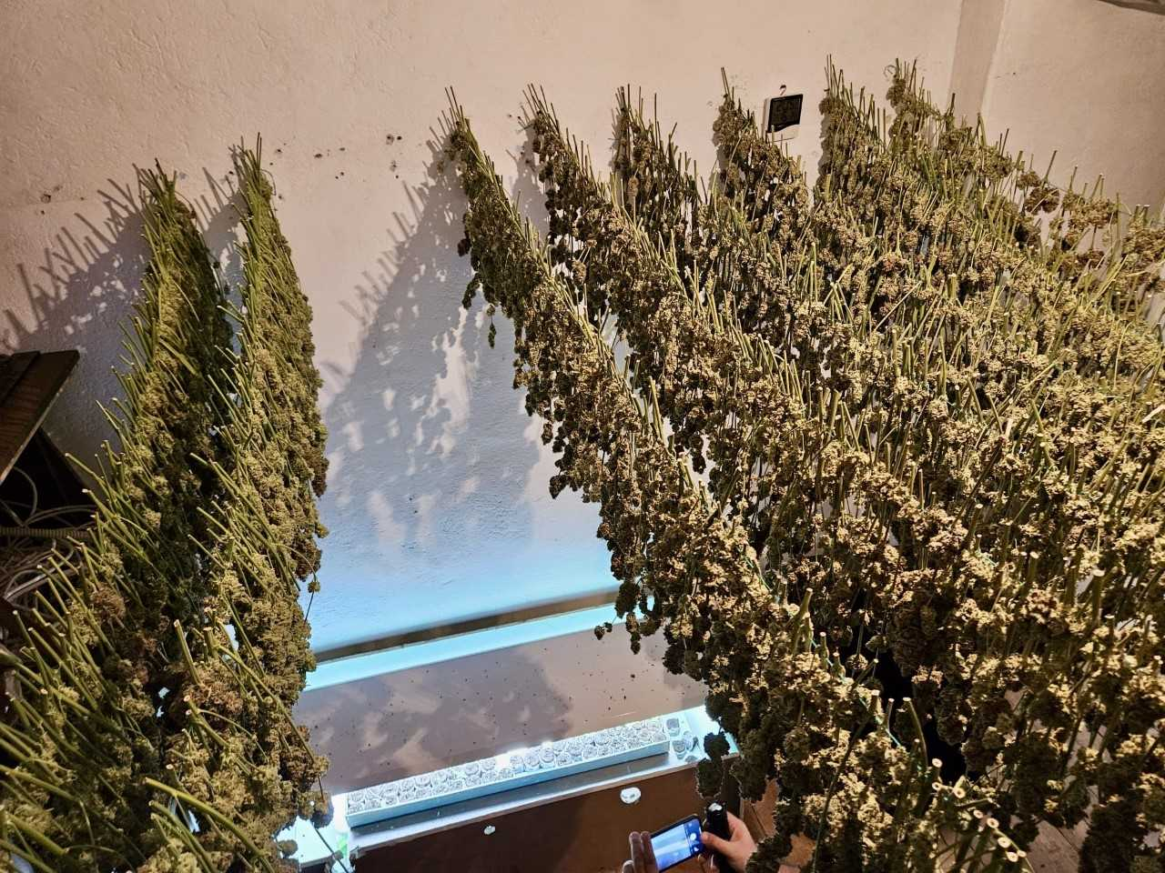
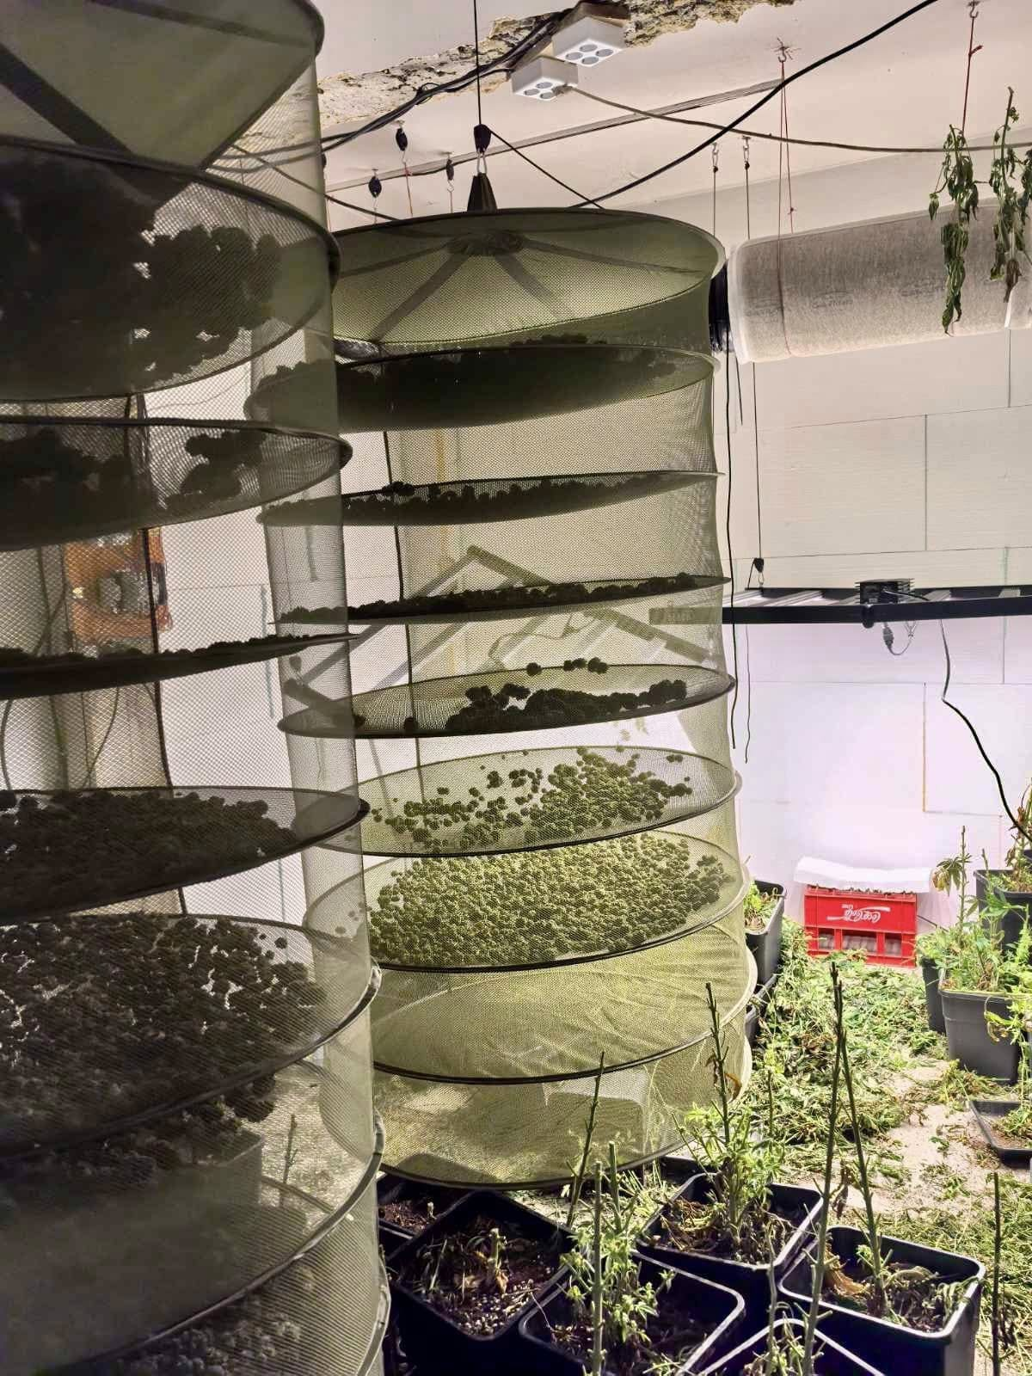
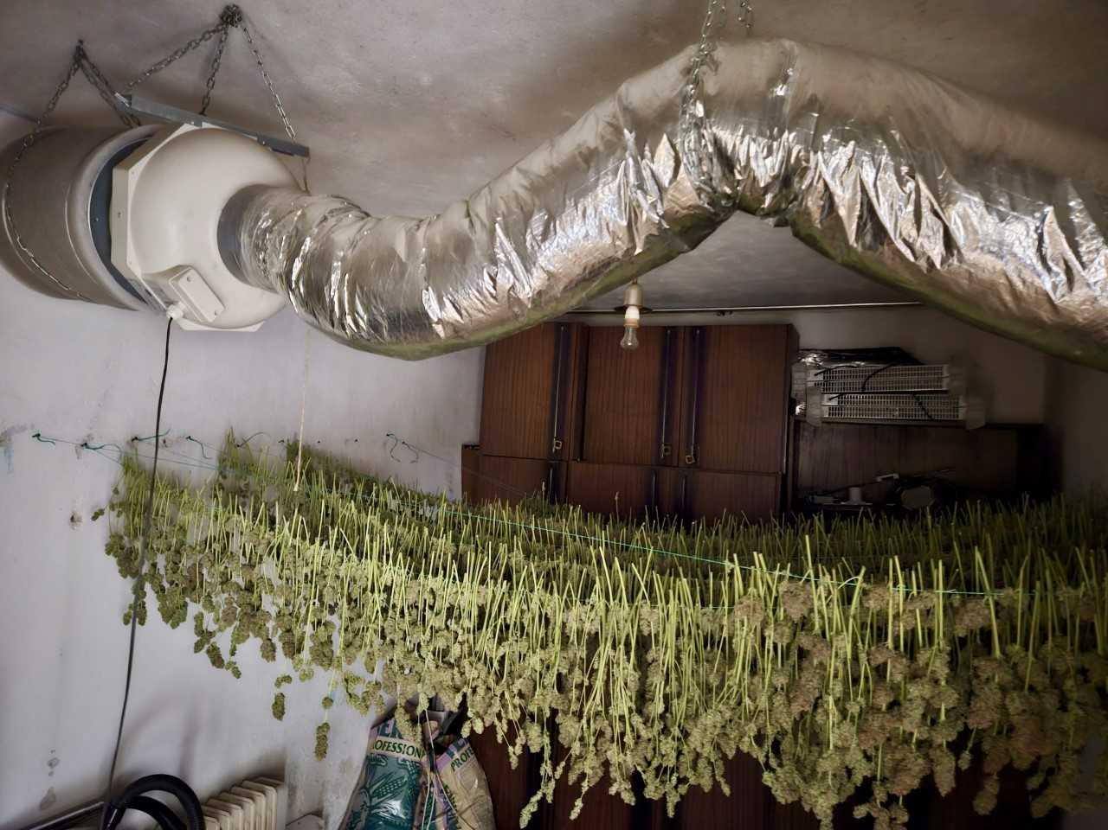

Slide 13
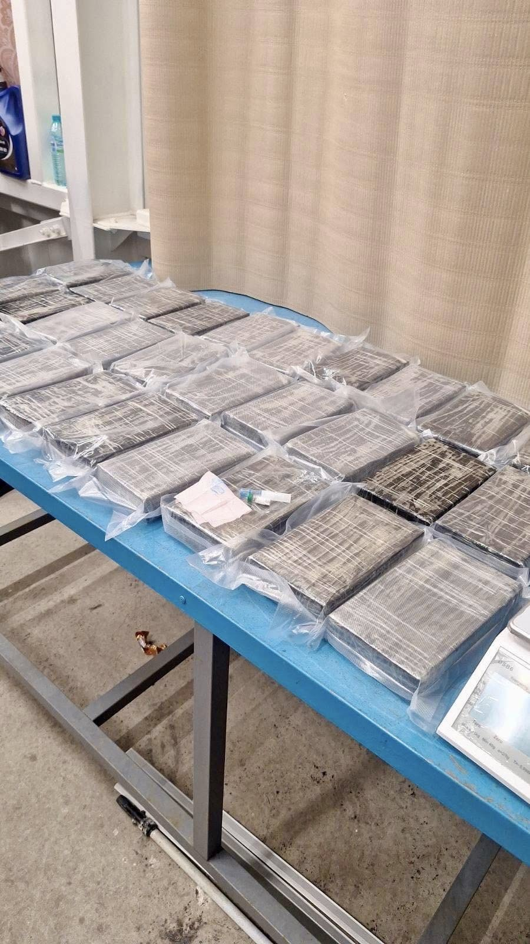
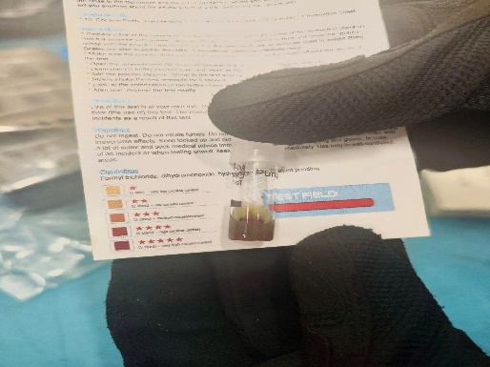
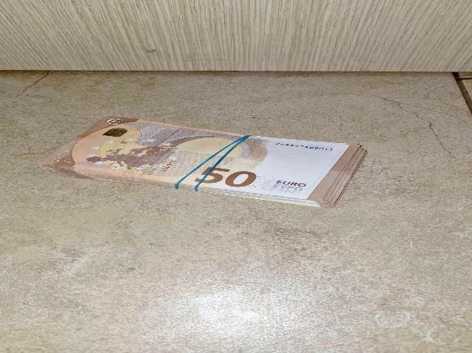
30 кг. кокаин са открити при СПО на 2 април 2025 г.

Slide 14

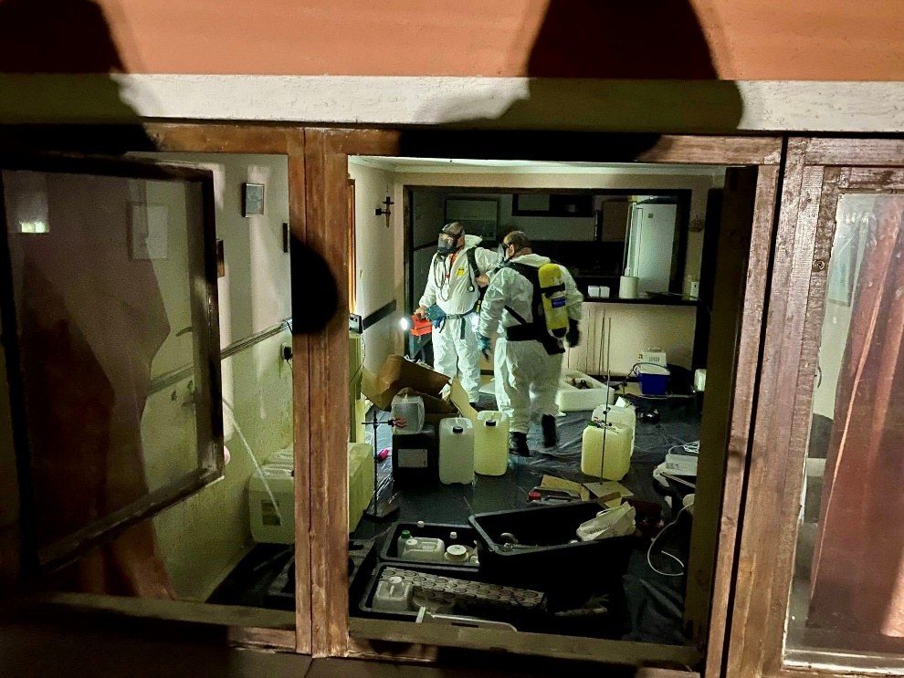

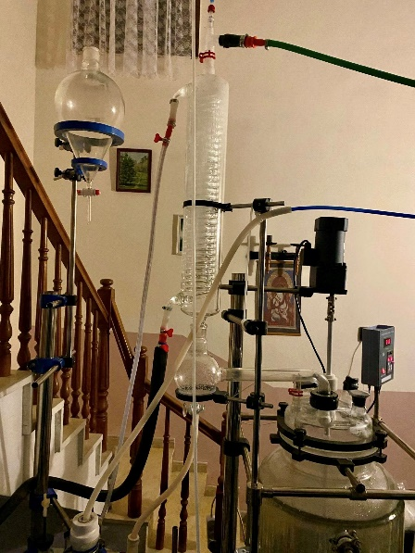
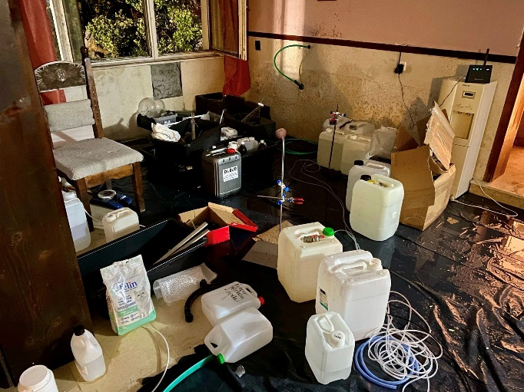
- Една от най-големите високотехнологични лаборатории за производство на синтетични наркотици, работили някога у нас, е разкрита от ГДБОП - Акцията е проведена в област Бургас на 16 април 2025 г. - Трима са задържани, двама от които чужденци.

Slide 15

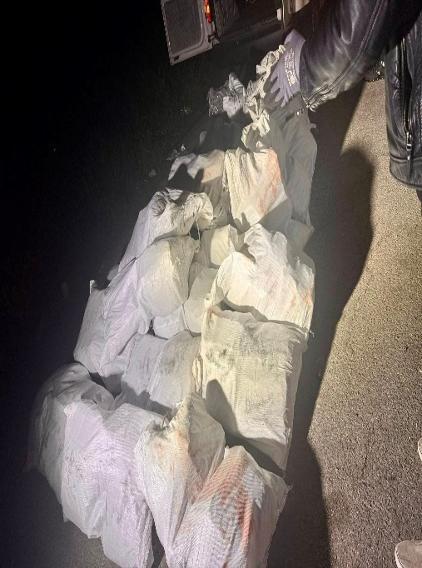

ГДБОП арестува четирима със 145 кг канабис в нощта на 5 май 2025 г.
Спецоперацията по предотвратяване трафик на наркотични вещества е проведена по неотложност в три области.

Slide 16
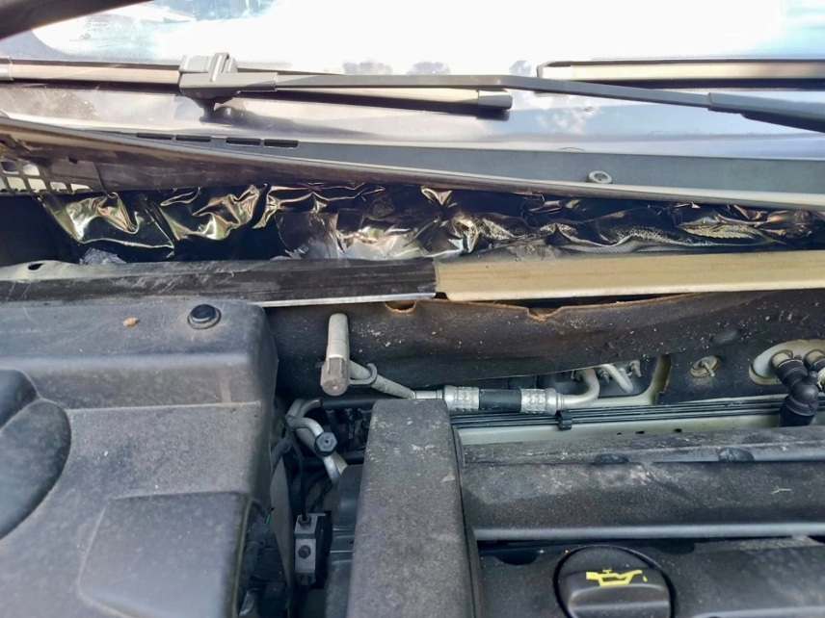
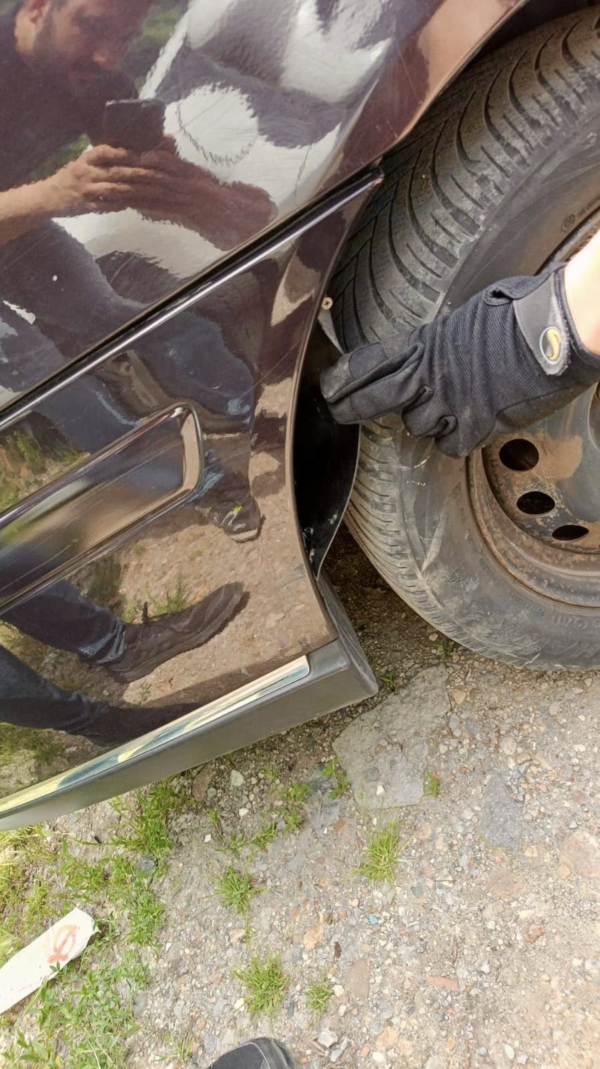
ГДБОП задържа 25 кг канабис за Турция на 23 май 2025 г. в град София.
Арестуван е водачът на превозното средство - сирийски гражданин със статут на бежанец.

Slide 17

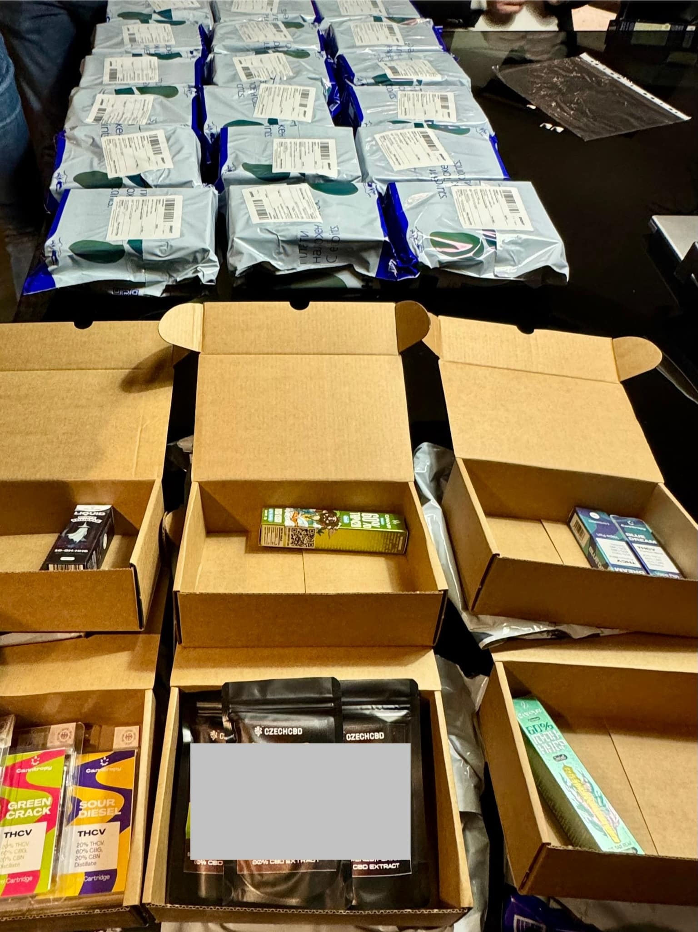
ВЕЙПОВЕ
ГДБОП проведе акция и срещу синтетичните канабиноиди, разпространявани онлайн през февруари.
Трима са задържани и обвинени за придобиване и държане на наркотични вещества или техни аналози.
Над 1000 различни продукти са иззети.

Slide 18

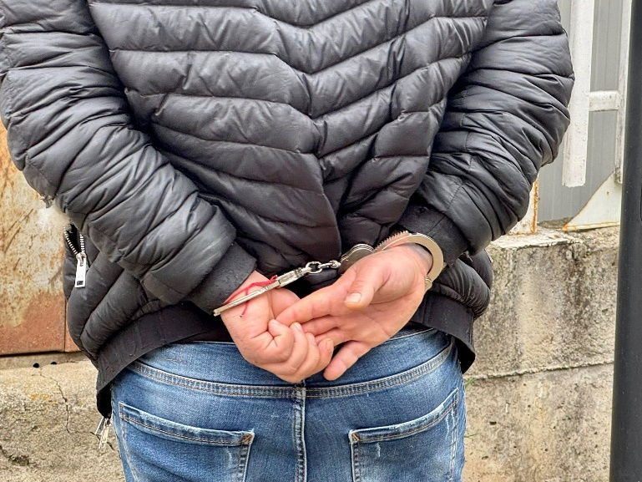



Множество операции бяха проведени в София, Радомир, Перник, Бургас, Варна, Шумен,
Благоевград, Хасково, Стара Загора и др.

Slide 19


Slide 20

БЛАГОДАРИМ
ЗА ВНИМАНИЕТО!
Главна дирекция
„Борба с организираната престъпност“
Република България
гр.София 1784
бул.“Цариградско шосе” № 133А
gdbop@mvr.bg

